Slide 1
数据库内容大纲
1. Mysql 数据库入门到实用讲解。
2. PostgreSQL 数据库入门到实用讲解。
3. Oracle 数据库入门到实用讲解。
具体内容：
1.数据库软件的安装。
2.图形工具的使用。
3.数据库，表结构的创建。
4.DML数据操作语言，数据的增删改查。INSERT \ DELETE \ UPDATE \ SELECT
5.DDL数据定义语言。CREATE \ ALTER \ DROP \ RENAME \ TRUNCATE
6.DCL数据控制语言。COMMIT \ ROLLBACK \ SAVEPOINT \ GRANT \ REVOKE

Slide 2
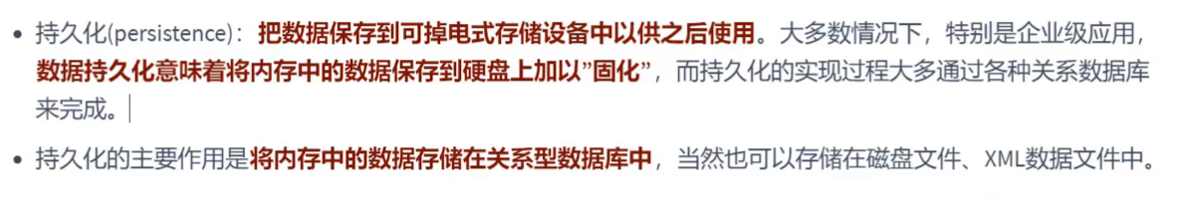
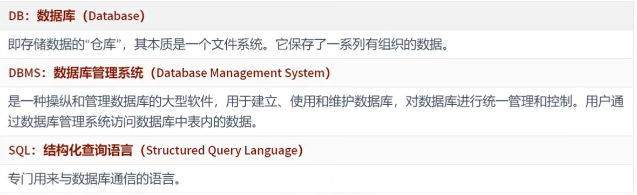
数据库概述
1.为什么要使用数据库
2.1 数据库相关概念

Slide 3
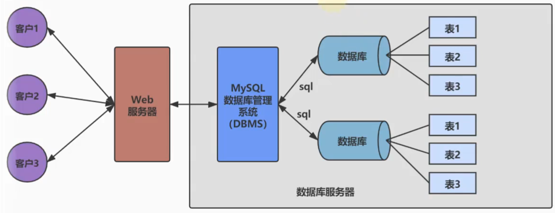
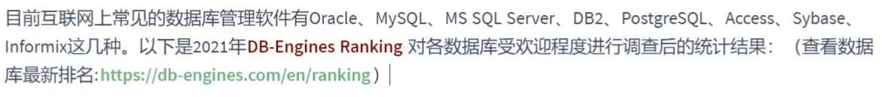
数据库概述
2.2 数据库与数据库管理系统的关系
2.3 常用的数据库管理系统

Slide 4
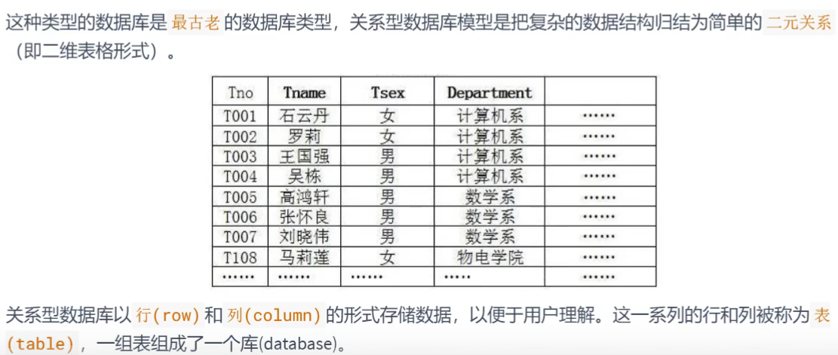
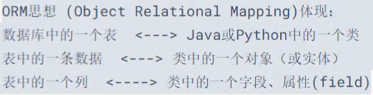
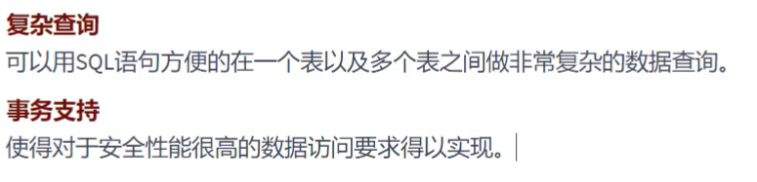
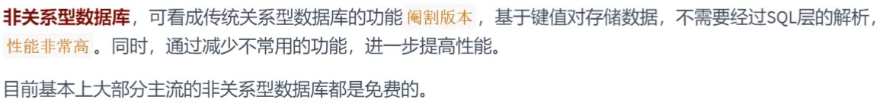
数据库概述
按照类型，分为关系型数据库RDBMS与非关系型数据库非RDBMS。
关系型数据库实质
非关系型数据库

Slide 5

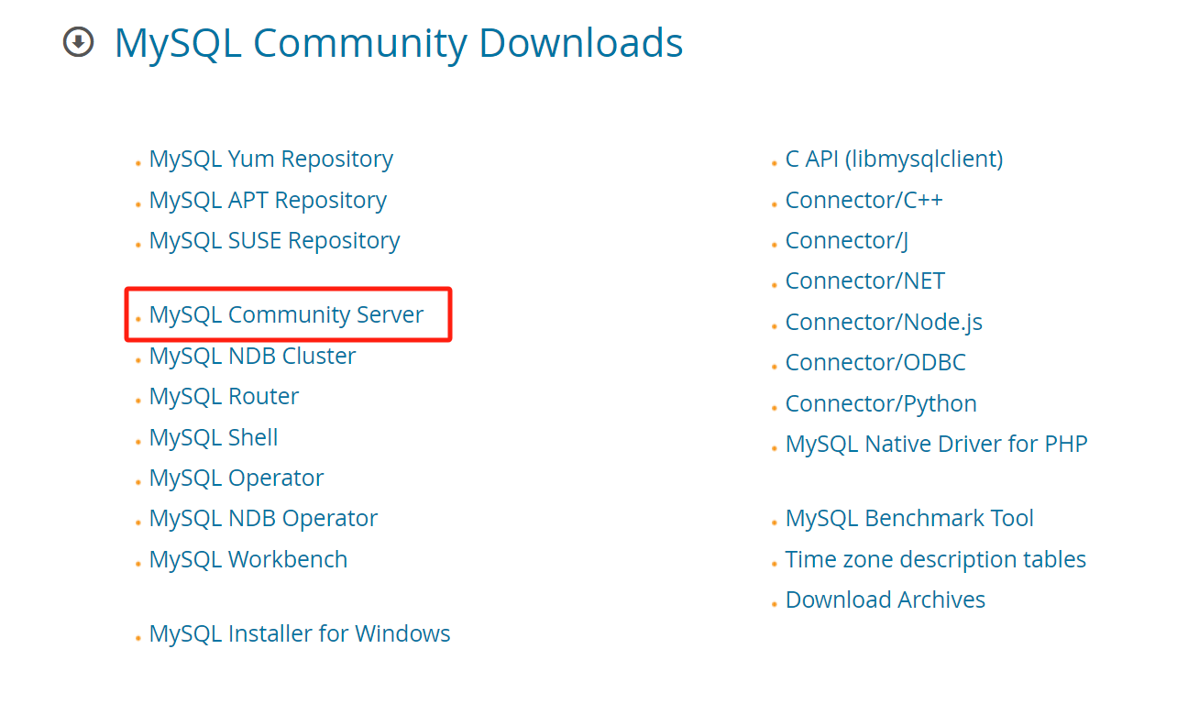
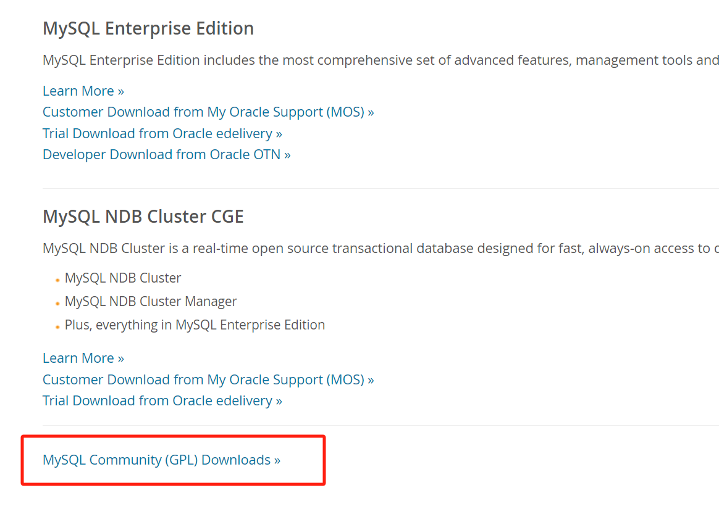
Mysql的下载
1.下载地址：官网 https://www.mysql.com
2.打开官网点击downloads，然后点击下图MySQL Community(GPL) Downloads。
3.点击MySQL Community Server进入社区版下载。

Slide 6
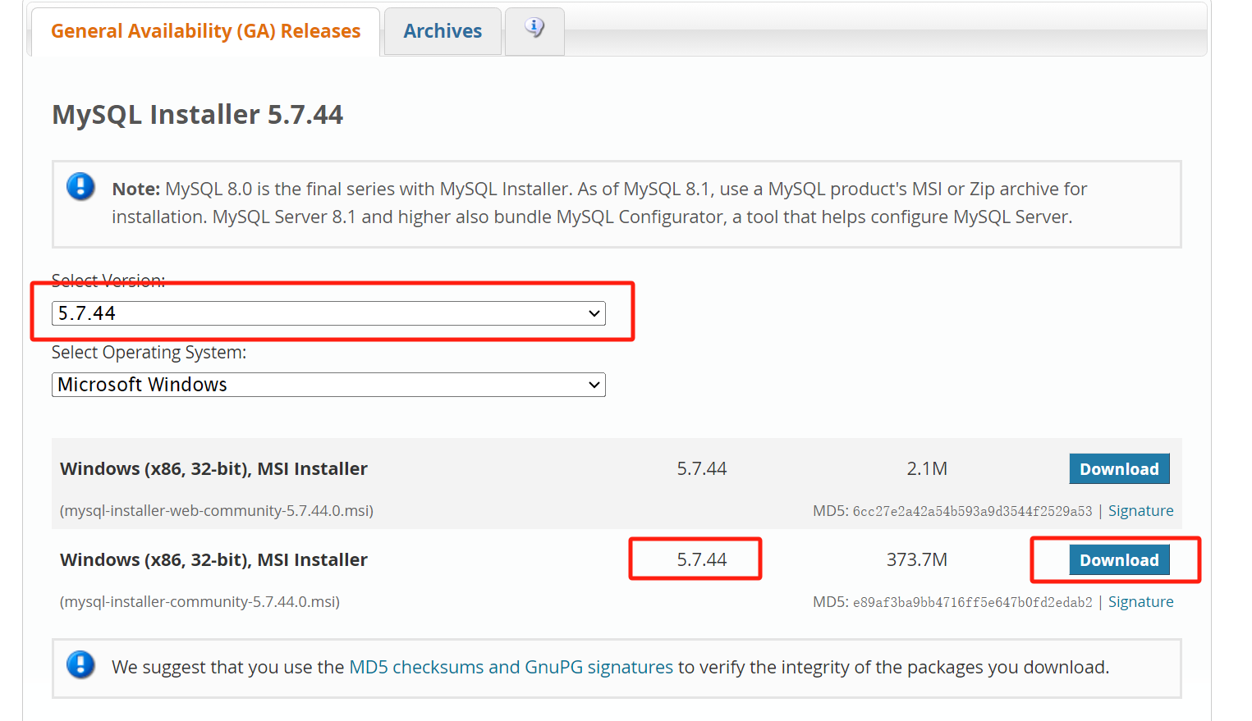
Mysql的下载-Windows系统
4.选择5.7.44,选择300M+大小的离线版，下载。
5.安装过程中设置的密码不要忘记。

Slide 7
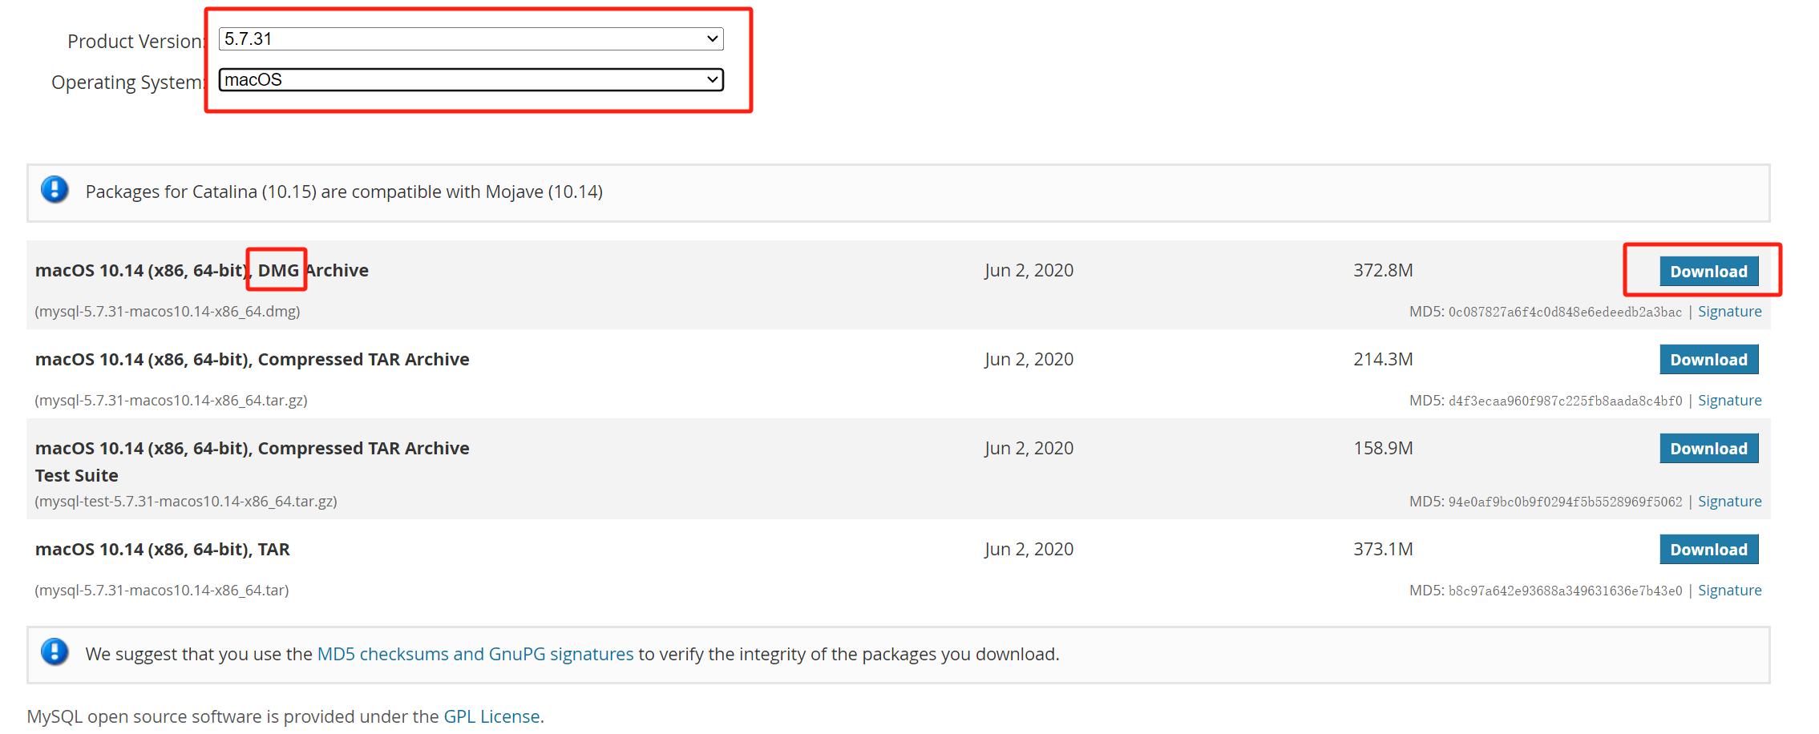
Mysql的下载-MacOS系统
macOS系统选择5.7.31版本，选择macOS系统，下载DMG格式。

Slide 8
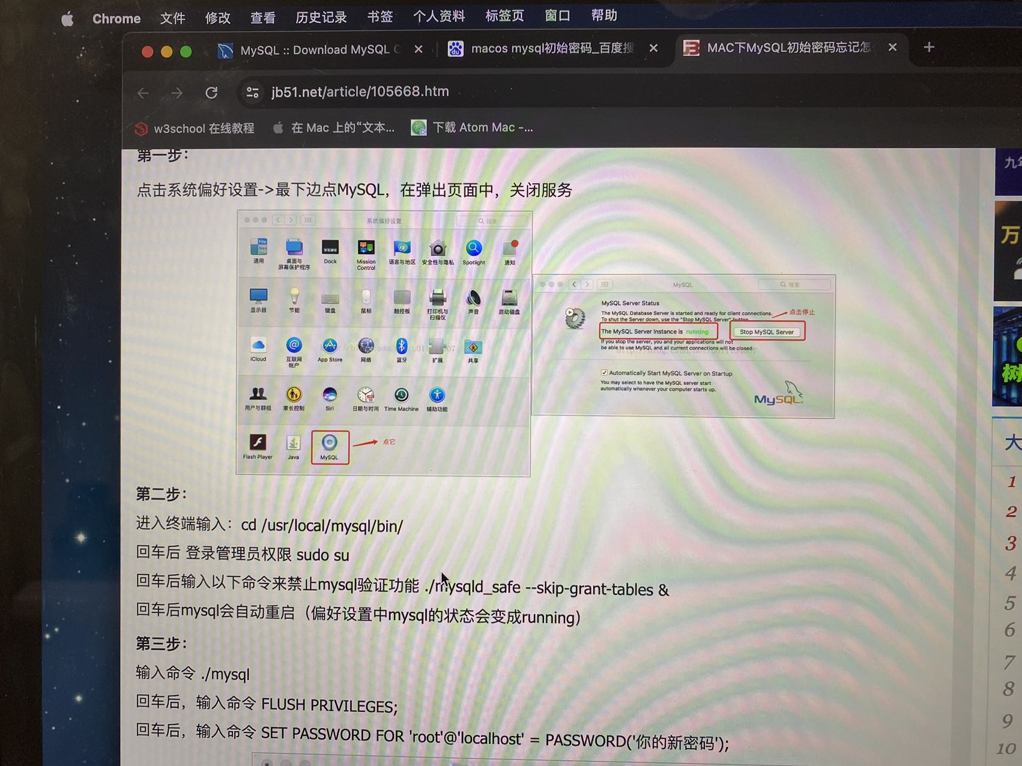
Mysql的安装-MacOS系统&密码错误情况
安装时最后一步时不要着急点下一步关闭，记住临时生成的密码。
如果忘记密码参考下面。

Slide 9
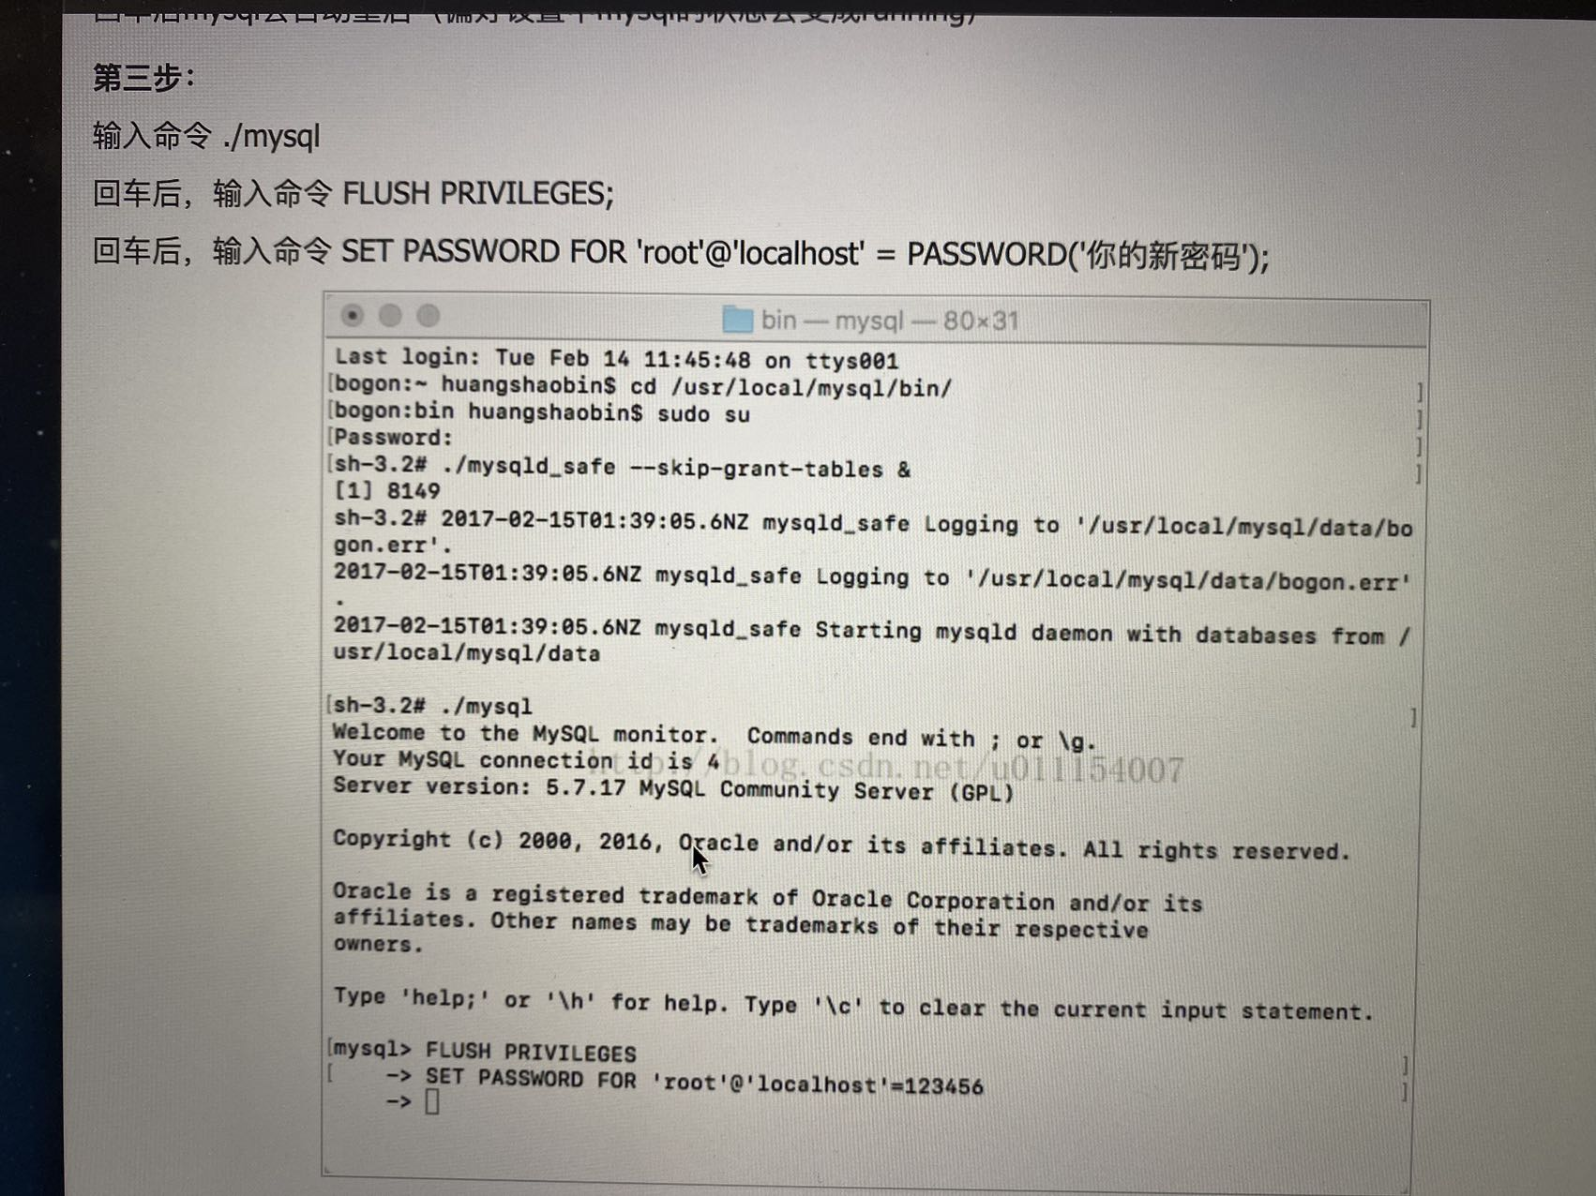
Mysql的安装-MacOS系统&密码错误情况

Slide 10
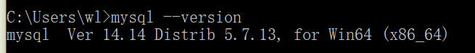
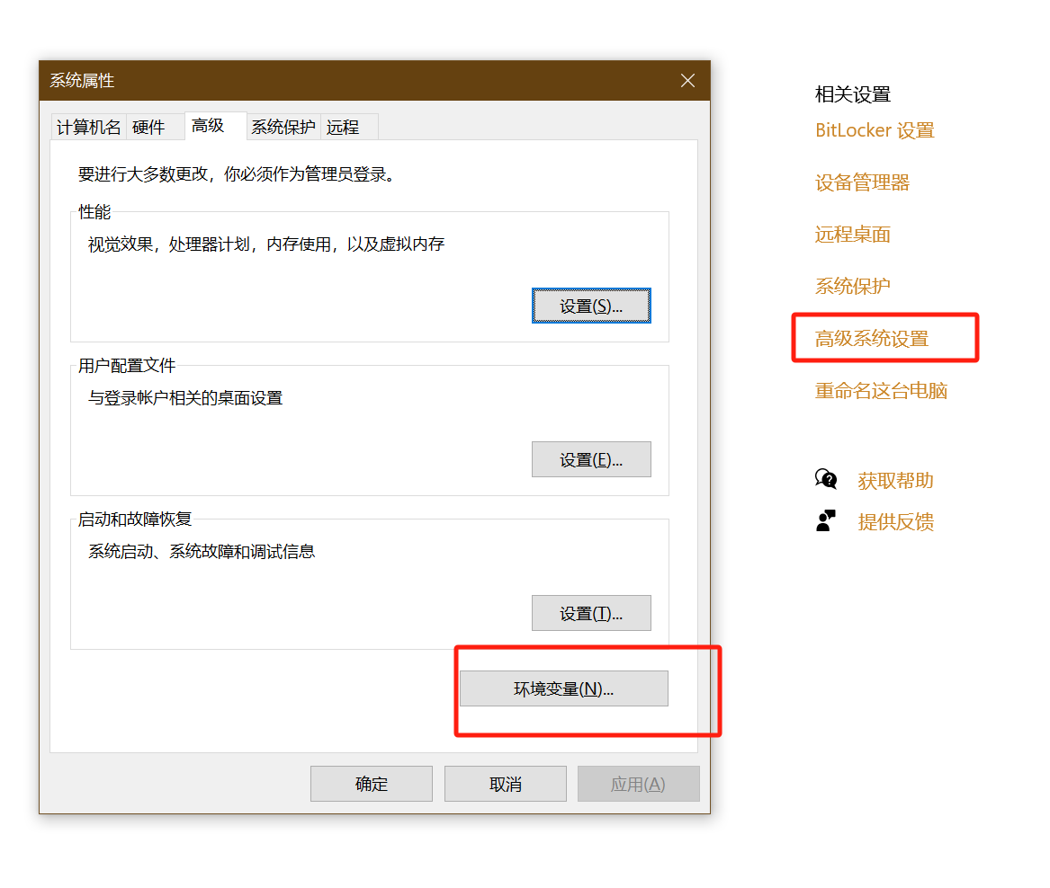
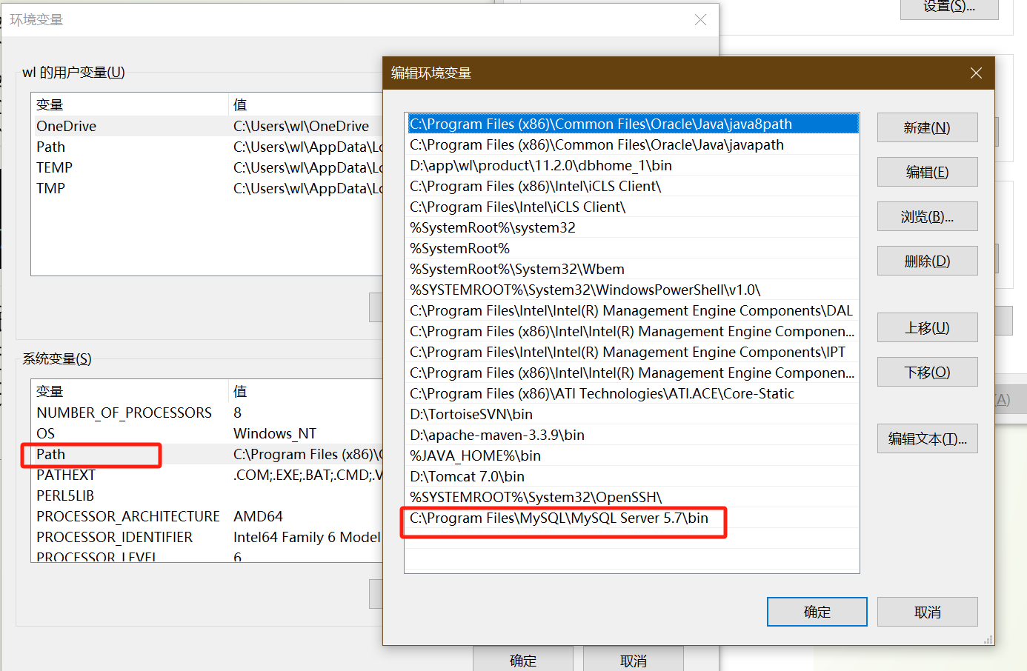
Mysql的安装-windows系统
安装的时候路径不要有中文字符与中文空格。
安装完成后windows版看是否配置环境变量，用命令框输入[mysql --version]，不带中括号。如果没有出现下图。则需要配置一下环境变量，
环境变量配置，右键计算机点击属性，点击高级系统设置，点击环境变量。
点击系统变量的Path,找到自己安装的mysql.exe的路径，点击新建如下图将路径增加进去。

Slide 11
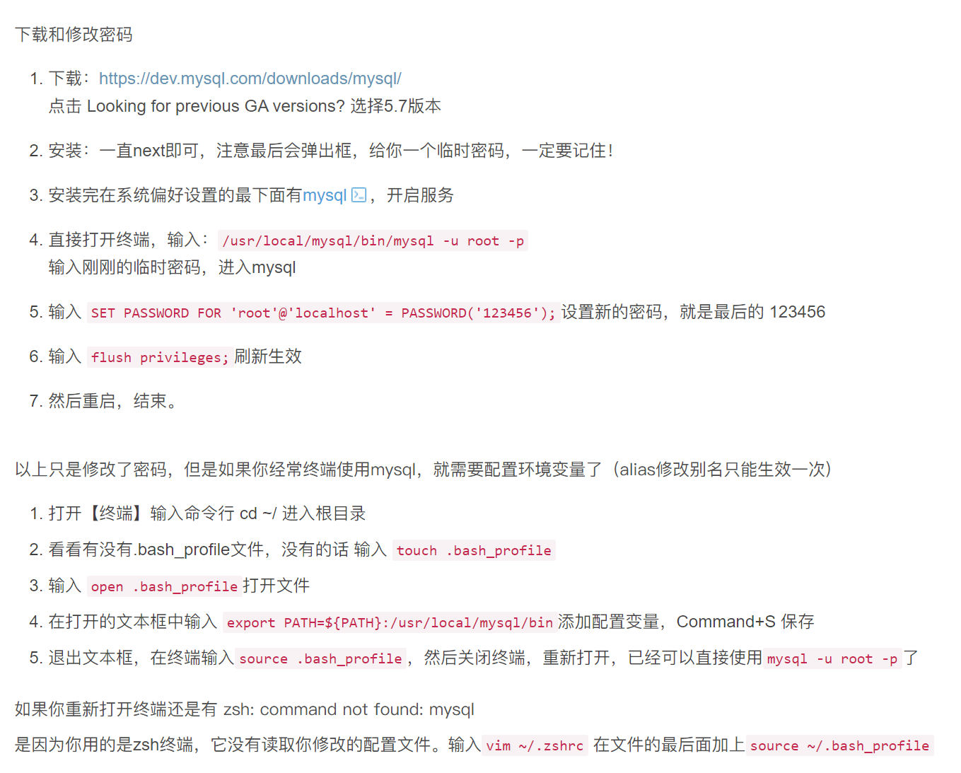
Mysql的安装-MacOS系统
Mac环境变量设置。

Slide 12
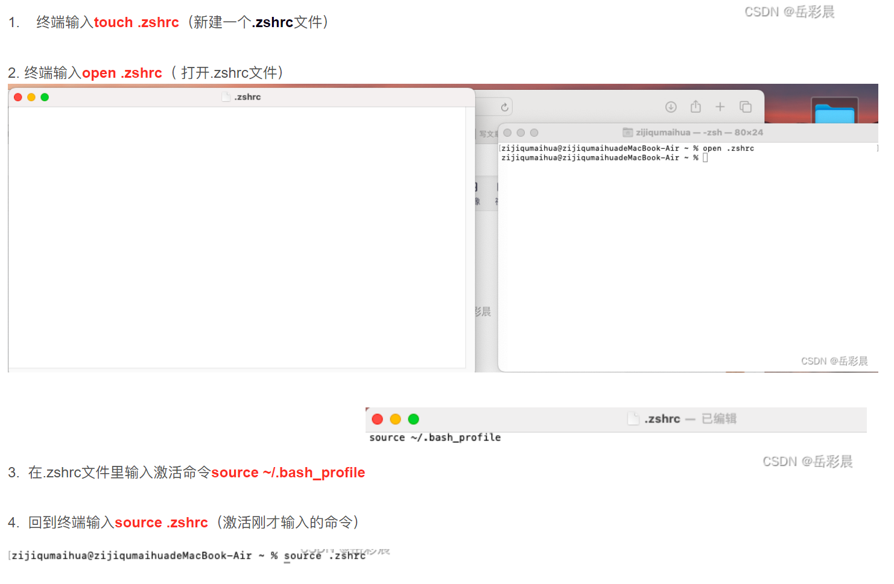
Mysql的安装-MacOS系统
接上页，终端命令永久生效。

Slide 13
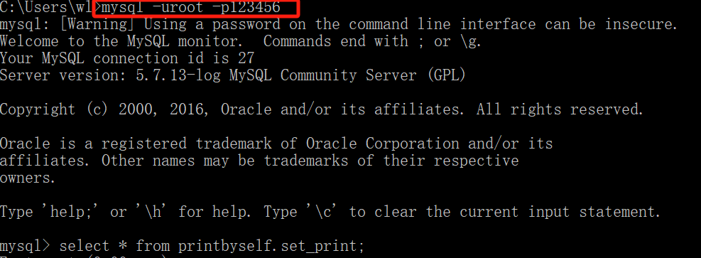
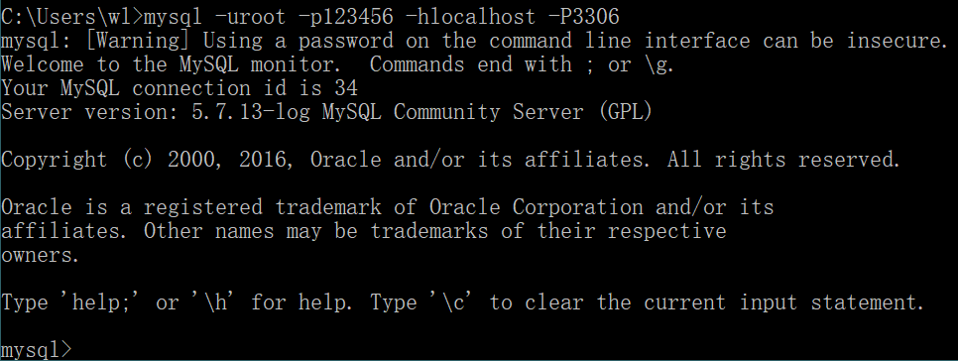
Mysql的登录
使用命令框登录mysql。登录root用户。可以用密码明文方式
输入命令[mysql –uroot –p123456]的方式进入，这里-p后面跟着的是安装时设置的root用户密码。
如果电脑上有多个mysql版本，可以使用 –h(地址) –P(端口号)，如下图不要带小括号，进行连接。
退出登录状态命令是
exit或者quit。

Slide 14
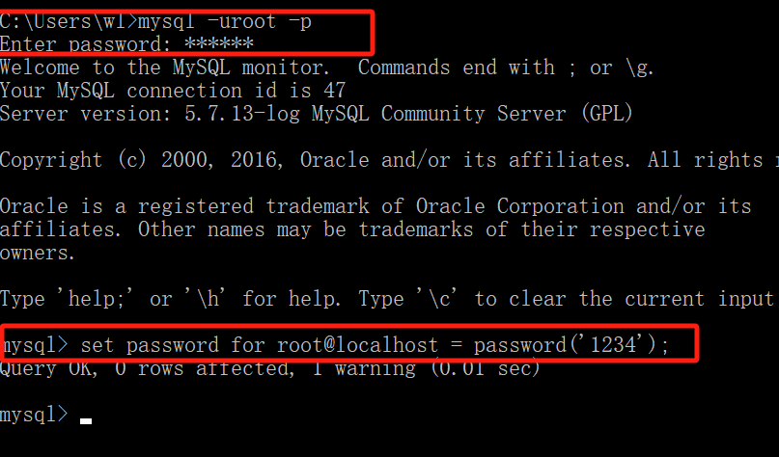
Mysql的常用修改密码命令
打开命令提示框，登录mysql，
使用set password for root@localhost = password(‘新密码’);

Slide 15
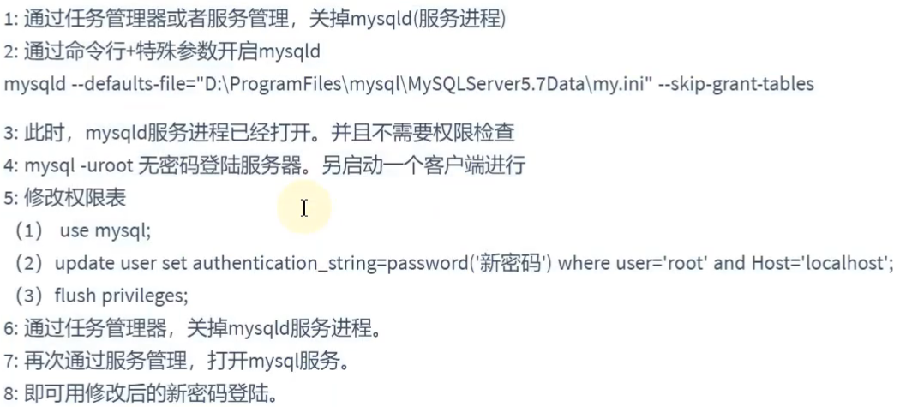
Mysql忘记root密码重置操作

Slide 16
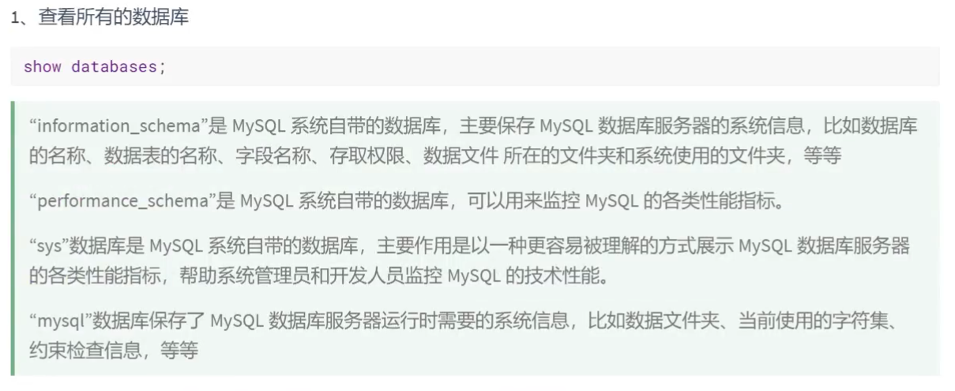
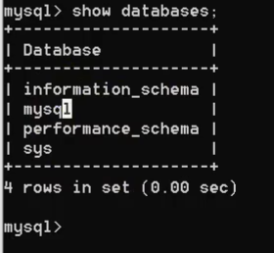
Mysql的使用演示
安装后默认自带的4个库。

Slide 17
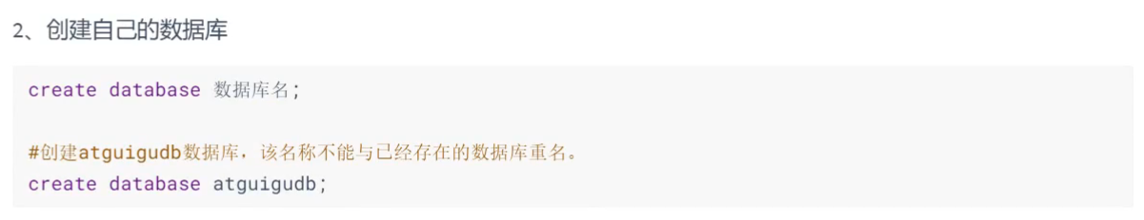
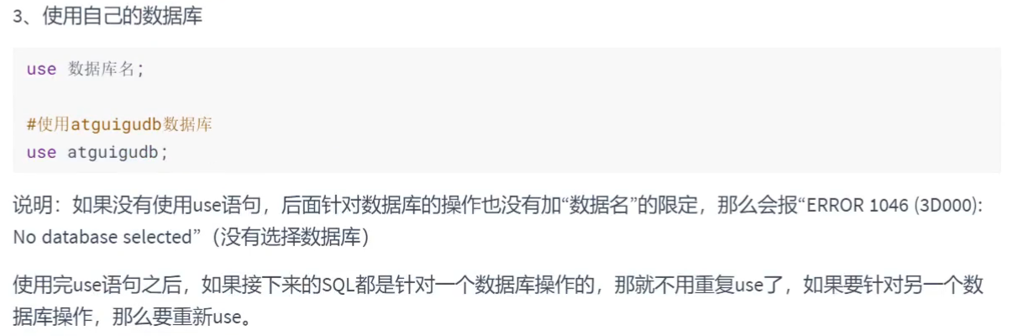
Mysql的使用演示

Slide 18
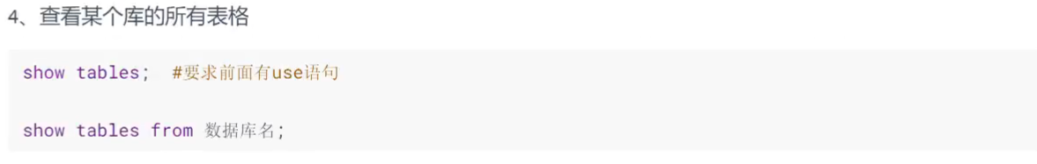
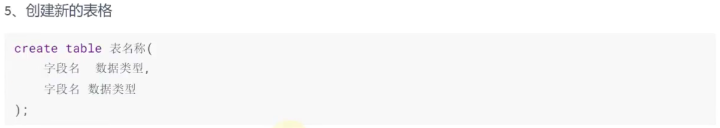
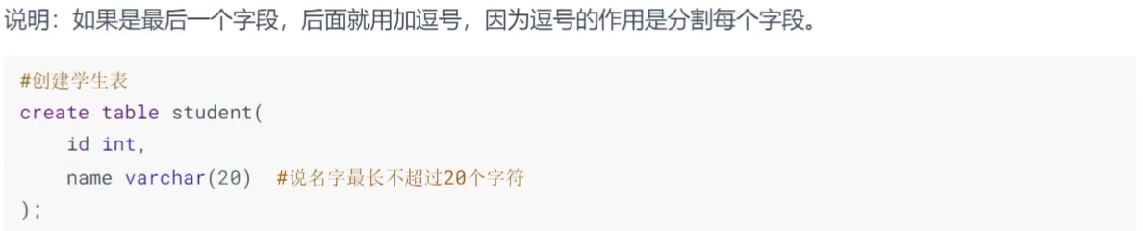
Mysql的使用演示

Slide 19
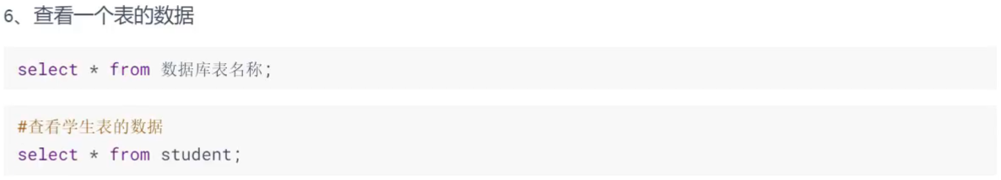
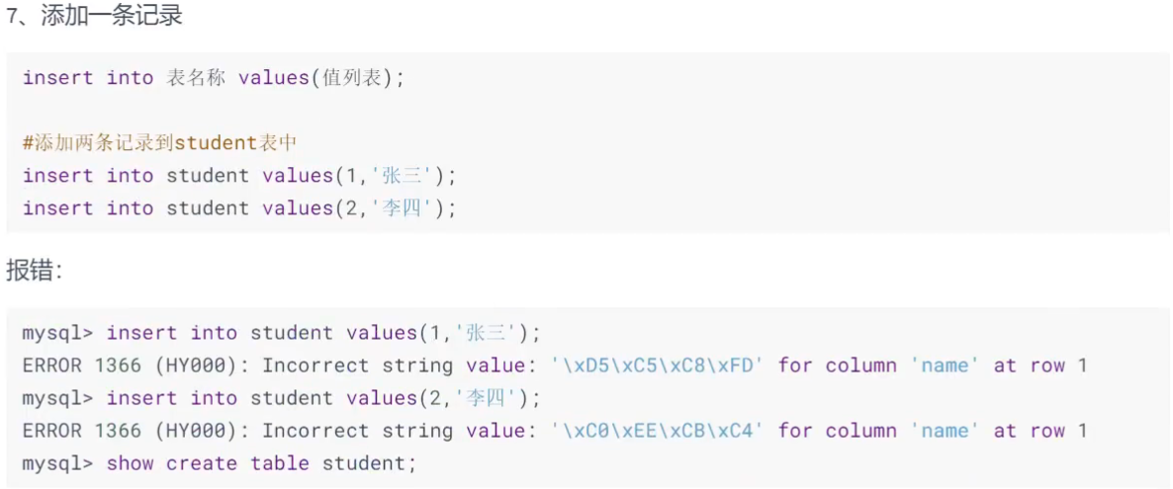

Mysql的使用演示

Slide 20
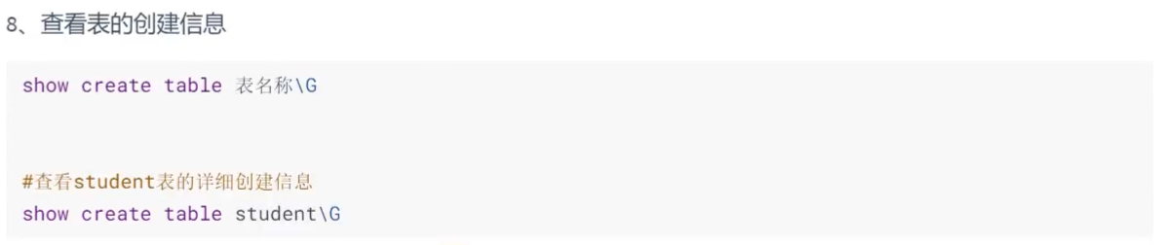
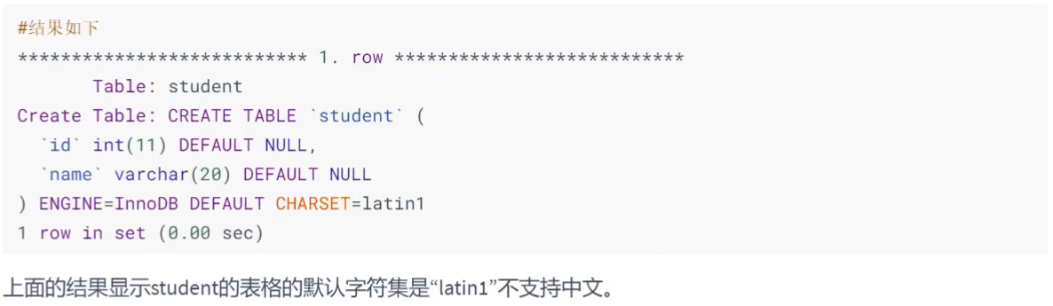
Mysql的使用演示

Slide 21
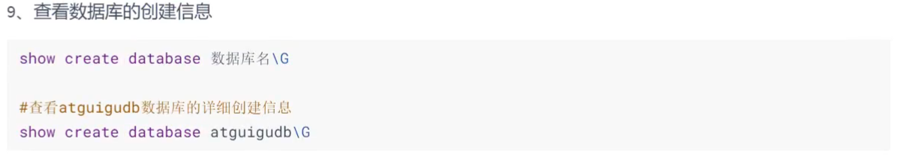
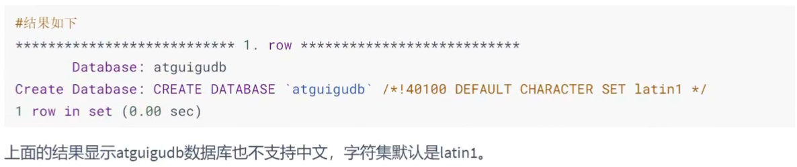
Mysql的使用演示

Slide 22
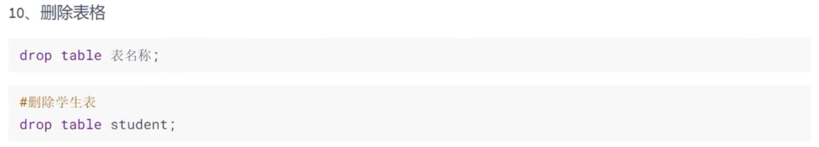
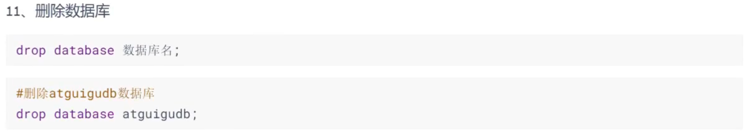
Mysql的使用演示

Slide 23
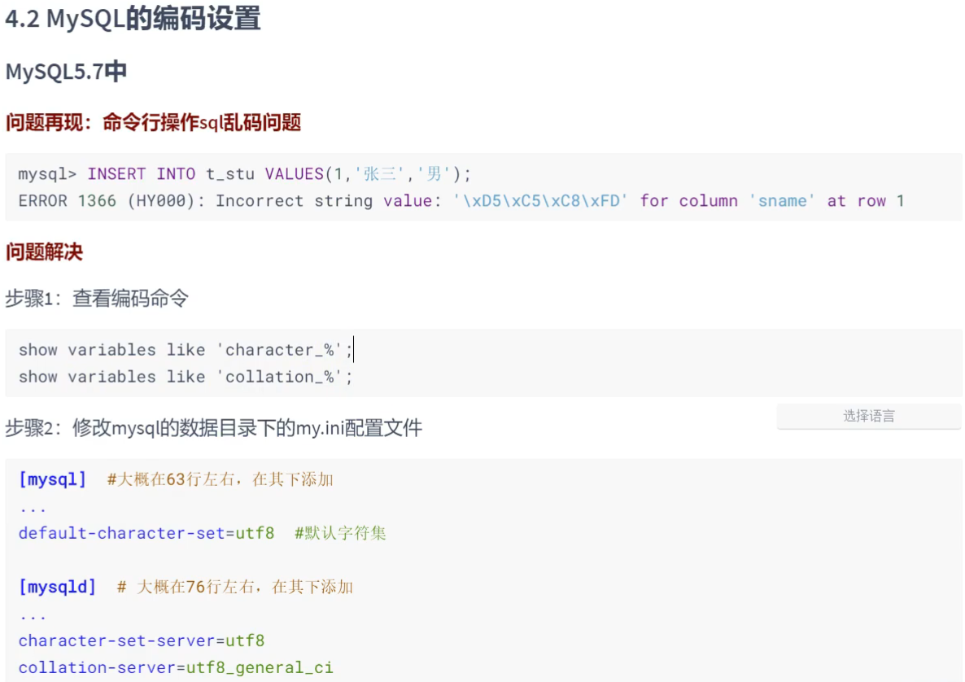
Mysql的-windows系统下字符集错误处理

Slide 24
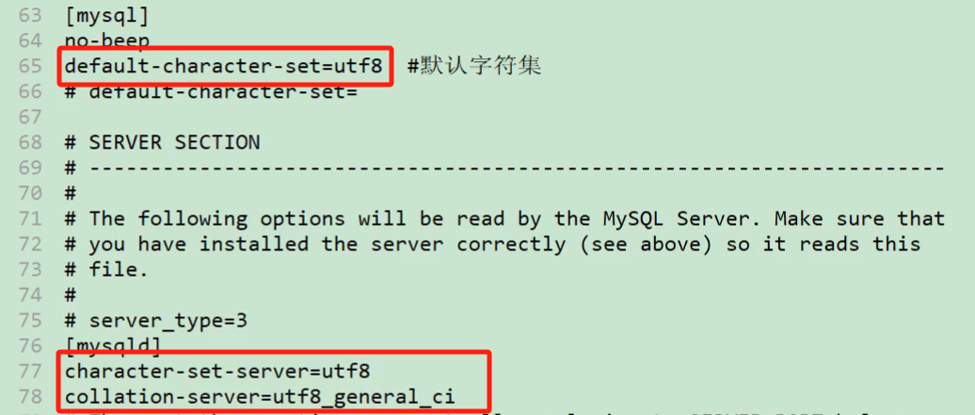
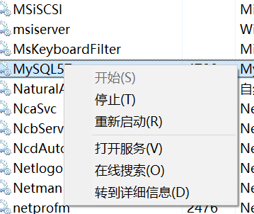
Mysql的-windows系统下字符集错误处理
字符串比较规则。
修改完之后重启mysql服务。
在任务管理器，服务找到MySQL的服务。

Slide 25
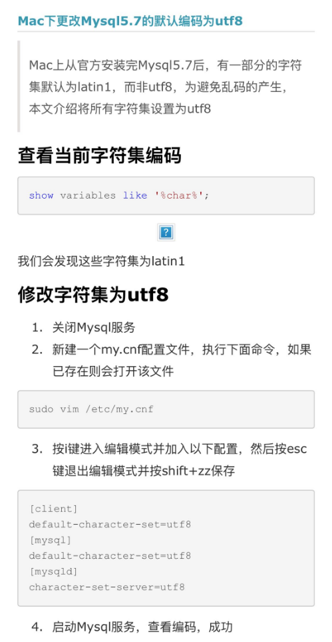
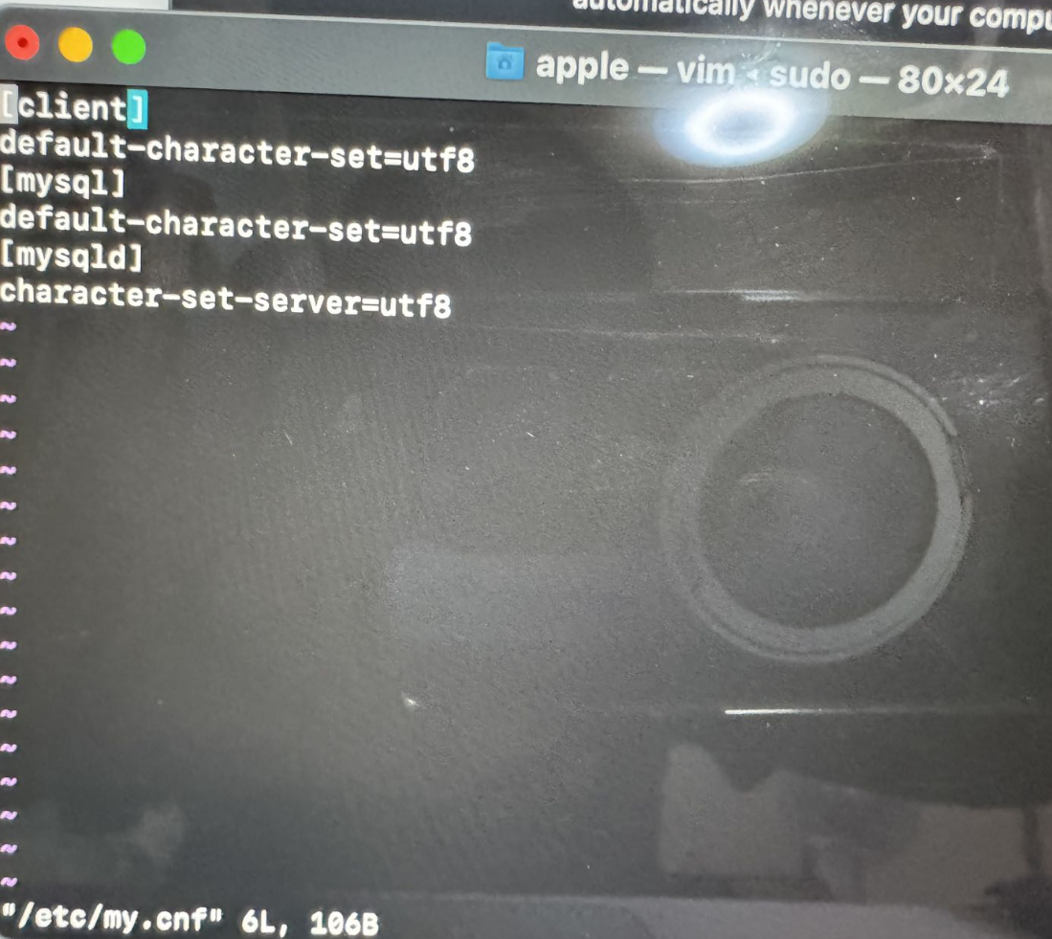
Mysql的-MacOS系统下字符集错误处理

Slide 26
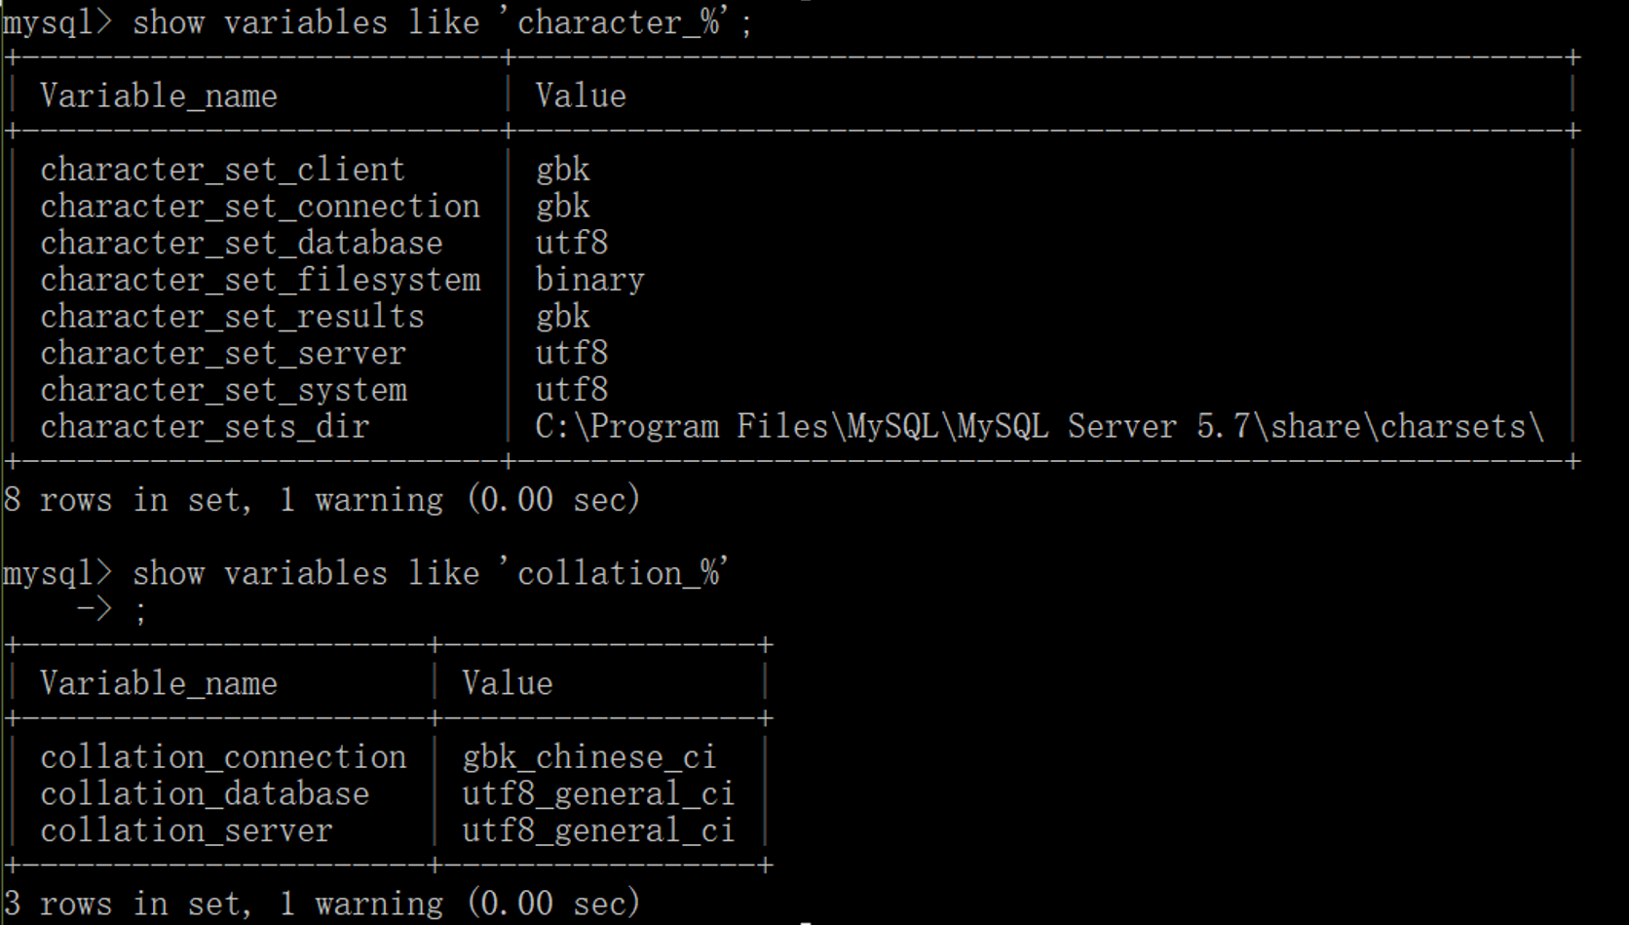
Mysql的使用演示
重新输入命令，查看字符集，与排序规则。

Slide 27
使用图形工具操作mySQL数据库
使用比较多的是Navicat,SQLyog,dbeaver。这里用Navicat进行教学。
Navicat Premium Lite 是 Navicat 的精简版，它包含了用户执行主要的基本数据库操作所需的核心功能。它允许你同时连接到各种数据库平台，包括 MySQL、PostgreSQL、SQL Server、Oracle、MariaDB，以及 Redis 和 MongoDB 等NoSQL 数据库，所有这些操作都可以通过一个应用程序来完成。
官方免费下载地址：https://www.navicat.com.cn/download/navicat-premium-lite
安装后用邮箱注册并激活一下navicat17 lite。

Slide 28
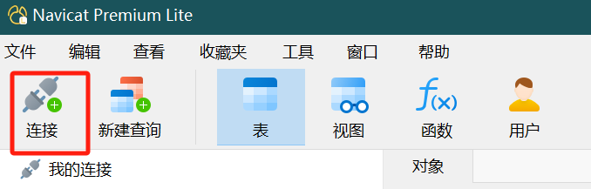
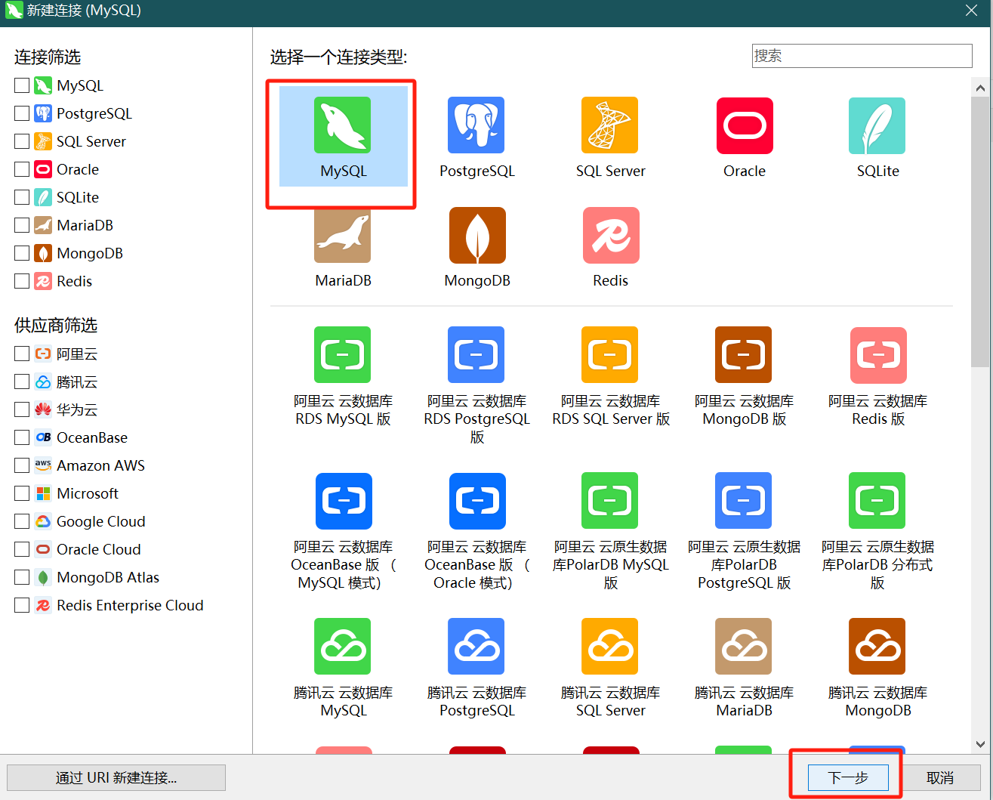
使用Navicat操作mySQL数据库
1.与我们使用命令行操作数据库一样。首选要连接数据库，点击连接。
2.选择MySQL，点击下一步

Slide 29
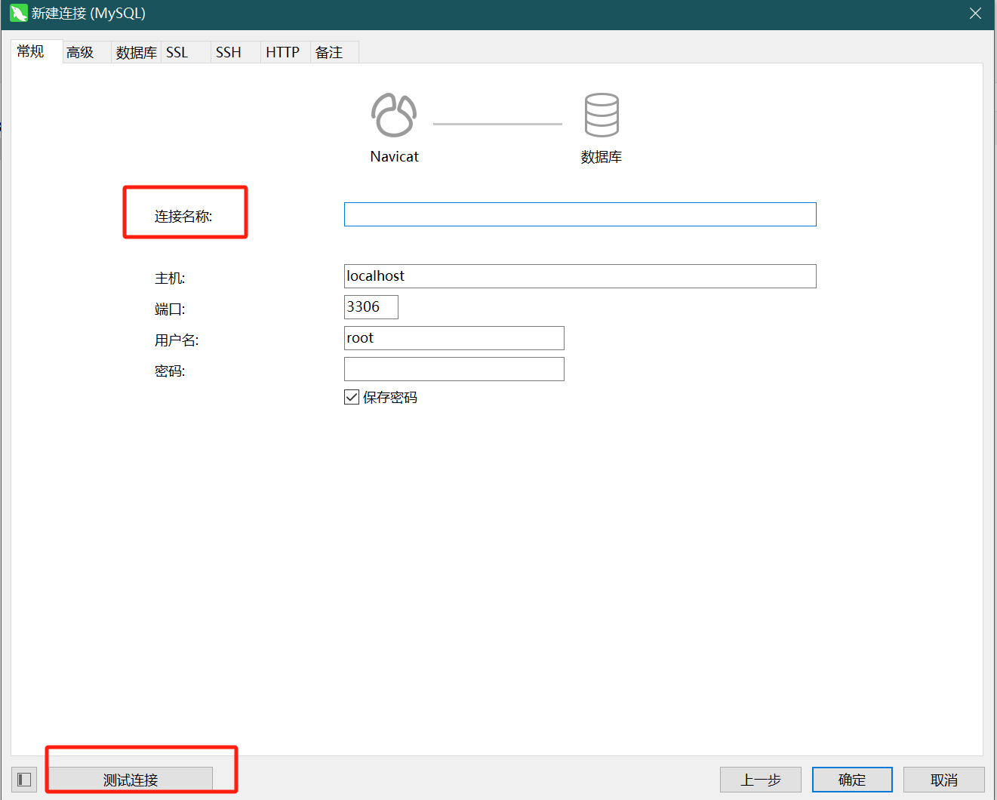

使用Navicat操作mySQL数据库
3.1连接名称：起一个名字即可(一般用ip地址进行命名。)，比如localhost,mysql127.0.0.1之类的，这只是一个连接标识与数据库名称无关。
3.2主机：这里本机可以直接用localhost，或者127.0.0.1，远程服务器数据库就要写对应的ip地址。
3.3端口：这里填写服务的占用端口，本地默认安装时是3306。远程服务器数据库要根据对应放出的实际端口地址填写。
3.4用户名：就是要登录数据库的用户名，开发默认使用的是root用户。实际工作中根据具体情况填写。
3.5密码：即是对应的密码。可以勾中保存密码以后不用每次都要输入。
填写完成后可以用测试连接查看是否填写正确。
然后点击确定，创建连接成功。

Slide 30
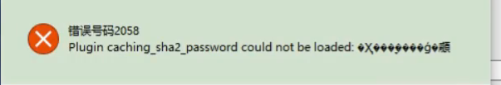
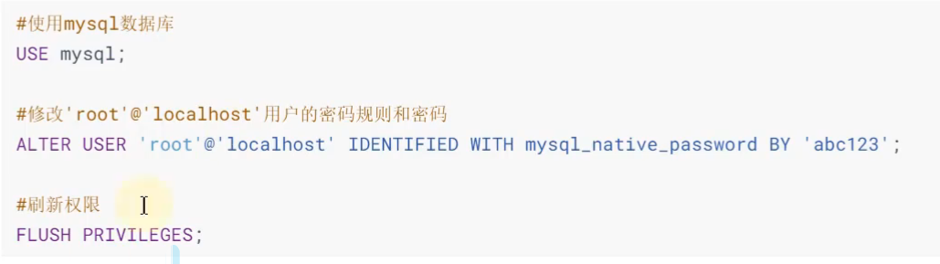
安装mysql8.0如果使用sha256加密方式，用图形工具出现以下错误时，使用命令行修改加密规则，或者升级图形化工具。

Slide 31
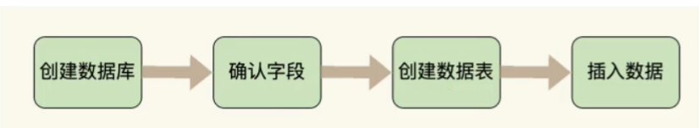

数据库使用的流程
标识符命名规则。

Slide 32


使用Navicat创建数据库
2.输入一个数据库名称，字符集，排序规则。字符集排序规则建议如图选择。
因为修改了mysql.ini配置文件，也可以不选择字符集与排序规则，默认是utf8。
1.右键单击要创建数据库的连接，如下图：
在右键菜单中选择新建数据库。

Slide 33



使用Navicat创建数据库
我们可以点击一下SQL预览。如下图，这就是实际图形工具向数据库发出的建表语句命令。我们也可以将命令复制出来直接在图形界面，或者命令提示符运行。
这里我们直接点击确定创建数据库。
数据库创建完毕，默认关闭状态，我们双击打开。

Slide 34

Mysql的数据类型

Slide 35

Mysql的常用数据类型介绍
常用的类型整型用INT，字符串用VARCHAR，浮点用DOUBLE，日期用DATE，带时分秒的日期用DATETIME，更精确的日期用TIMESTAMP，长文本可以用TEXT类型。

Slide 36


使用Navicat创建表
1.右键点击表，在右键菜单中点击新建表。
2.右边区域会出现一个可编辑界面。

Slide 37

使用Navicat创建表
1.比如我们创建一个雇员表。
表名 | 雇员表 | employee
唯一标识 | id | 整型自增
员工姓名 | emp_name | 字符串(15)
入职日期 | hire_date | 日期
在职状态 | status | 整型(0-试用、实习,1-正式,2-离职)
2.如图编辑，可以点击SQL预览查看生成的SQL命令。

Slide 38




使用Navicat创建表
3.此时发现还没有创建表名，我们点击保存提示输入表名，输入表名创建成功。
注意不点预览直接点击保存也可以。表的注释可以点击注释标签添加。
在查询窗口使用 desc employee可以查看表结构。
使用show create table 表名,可以查看创建表语句。

Slide 39


使用Navicat修改表结构
可以右键点击需要修改的表，点击设计表修改表结构。可以进行新增字段，修改字段类型等等操作。点击SQL预览可以查看生成的修改表SQL语句。
比如我们增加一性别列。字段名gender,字符类型长度1，注释（1-男,2-女）。
点击删除表可以删除此表。

Slide 40





SQL书写规则与规范
\g,\G是在命令行使用， Navicat等图形工具中会报错，还是用分号；

Slide 41


DML-新增数据
方式1.一条一条添加。使用的是insert into…values语句。
注意：上面语法由于不指定列名，所以后面每列值都要写上。非必填的可以写null，必填列不能为null值。
注意：指定列名时，自增主键可以不必出现在table_name后面括号中。有默认值的列不具体写入值则取默认值新增。

Slide 42
DML-新增数据
Mysql还有一种插入多条方式：
insert into table_name values(值1,值2, ……), (值1,值2, ……), ……;
或者
insert into table_name(列1,列2,……) values(值1,值2, ……), (值1,值2, ……), ……;
方式2. 使用的是insert into…select 语句。
这种方式在我们学完select查询语句后再介绍。✳

Slide 43


DML-更新数据
也可以一次性修改多个列的值，用英文逗号隔开。
where条件的多样化与查询语句条件规则一致，具体在查询语法select中讲解。

Slide 44

DML-删除数据
删除数据分为物理删除与逻辑删除。
delete from 是物理删除语句，删除之后数据不可恢复，谨慎使用。
逻辑删除是实际上之数据表中有一列为逻辑删除列，比如列名deleted，值0-未删除,1-已删除，平时我们查询此表的时候，都加一个条件deleted=0，执行逻辑删除时，使用update语句将deleted字段改为1，这样平时查询就查不到了。
where条件的多样化与查询语句条件规则一致，具体在查询语法select中讲解。

Slide 45


DML-截断数据
TRUNCATE TABLE 表名;
截断数据比delete from 表名 不加where效率高。

Slide 46

练习1-建表，增删改练习

Slide 47


Slide 48


Slide 49


DML-查询
最基本的查询语句。
从某个表中查询。

Slide 50


DML-查询
[*]代表所有字段（或列）的意思，以上SQL查询语句的意思就是从 employee 表中查询 所有有字段，所有数据。
表名可以加着重号[`]，例如：[SELECT * FROM `employee`;]。
当要查询某几列时，
多个列之间用英文[,]隔开，最后一列不需要逗号。列名也可以用着重号引起来，与关键字重名的列名建议用着重号引起来，比如name等。
其中可以掺杂查询固定值，例如：

Slide 51

DML-查询-insert第二种插入方式
现在我们学习了基础的查询，来讲一下insert的第二种插入表数据的方式insert into…select 。
不指定列，需要查询的结果集对应的列数与要插入表列数，类型一一对应才可以。
指定列的插入，也可以用dual伪表，也可以加where查询条件，把符合条件的插入表。

Slide 52


DML-查询-列的别名
列的别名可以用关键字AS或者省略，但是需要有空格。例如：
上面就是对id列起了别名emp_id， name 列起了别名emp_name 。可以用双引号引起来。结果集显示的列名就是别名。用双引号引起来的别名就相当于一个整体，里面是可以有空格、特殊符号之类的。

Slide 53
DML-查询-表的别名
表的别名是在表名后面空格直接跟别名即可。
起了别名之后，可以用别名点[.]列名，查询需要的列。

Slide 54
DML-查询-着重号、单引号、双引号使用规范
着重号[`]主要用于区分字段名和表名与MySQL关键字之间的差异，而不是用于别名‌。
单引号[‘]是用于在插入、修改数据时，将字符串日期括起来作用。
双引号[“]主要用于给列起别名使用。
以上3条是SQL语句规范，虽然别名可以用着重号、单引号，字符串也可以用双引号，但都不符合规范，不要这么使用。

Slide 55





DML-查询-去除重复行
结果集去重，使用DISTINCT关键字。
注意DISTINCT需要放到所有列的前面。

Slide 56

DML-查询-null空值
1.空值用null表示
2.null不等同于0，’’，’null’。
3.空值参与运算结果一定也是空值。
concat是拼接字符串方法，以后会讲。

Slide 57

DML-查询常数
常数列也可以起别名，会有特定的使用场合。

Slide 58


显示表结构
使用desc或者全称describe加表名，可以显示表结构。

Slide 59

DML-查询-where过滤数据
使用where关键字可以过滤想要的数据，与delete删除，update更新的where一样。这里是对结果集过滤。
where紧跟在from结构的后面。

Slide 60
DML-查询1练习
1.根据之前创建的books表，查询所有图书信息加所有书5本的总价格，并起别名prices 5
2.查询所有图书说明（note列）并去重
3.查询图书库存数大于30的图书信息
4.查询3本图书价格超过100的图书编号，书名，作者，单价。
5.显示图书表的表结构
6.查询作者是’ Dickes’的图书信息

Slide 61

运算符-算数运算符

Slide 62





运算符-算数运算符

Slide 63


运算符-算数运算符

Slide 64


运算符-算数运算符

Slide 65


运算符-比较运算符

Slide 66


运算符-比较运算符
等号运算符
想一想：

Slide 67



运算符-比较运算符
安全等于运算符
任何值与null比较返回null，此时不会有任何结果。

Slide 68
运算符-比较运算符
其他的大于，小于，大于等于，小于等于，不等于以实际情况测一下，了解其规则，特别是有null参与比较的。

Slide 69

运算符-比较运算符
非符号类型运算符

Slide 70

运算符-比较运算符
IS NULL \ IS NOT NULL \ ISNULL
函数的方式判断null。
判断非null时，以下两种不常用，但是也是语法通过的。
判断null与非null时，最常用的还是is null与is not null。

Slide 71

运算符-比较运算符
LEAST \ GREATEST
LEAST是取几个值中最小的值，字符串用字符串排序规则比较，ansi标准， ANSII码表中的先后顺序。GREATEST是取几个值中最大的值。

Slide 72

运算符-比较运算符
BETWEEN … AND …
BETWEEN … AND … 与下面的效果是一样的。
注意条件1是下限，条件2是上限，交换后查不到数据。
查询不在范围内的条件用NOT BETWEEN … AND …

Slide 73
运算符-比较运算符
IN \ NOT IN
IN相当于查询某列值在括号内一系列值之内的情况。
相当于以下SQL。
NOT IN 就是查询不在括号中的情况。
相当于以下SQL。

Slide 74







运算符-比较运算符
LIKE ：模糊查询
以上两条，以t开头，以t结尾。

Slide 75



运算符-比较运算符
LIKE ：模糊查询
当我们查询的内容是下划线或者百分号时，需要用到转义字符：\(默认转义字符)
自定义转义字符（了解即可），使用ESCAPE声明转义字符。

Slide 76

运算符-比较运算符
REGEXP \ RLIKE ：正则表达式
正则表达式是一套通用的技术，规则非常丰富，这里我们只做简单讲解。

Slide 77




运算符-比较运算符
正则表达式简单举例

Slide 78

运算符-比较运算符
REGEXP \ RLIKE ：正则表达式

Slide 79

运算符-逻辑运算符

Slide 80

练习2-查询练习

Slide 81


